Slide 1
Loggin Gutierrez de la Rosa Luis alejandro
Ana lidia barcenas cortes

Slide 2
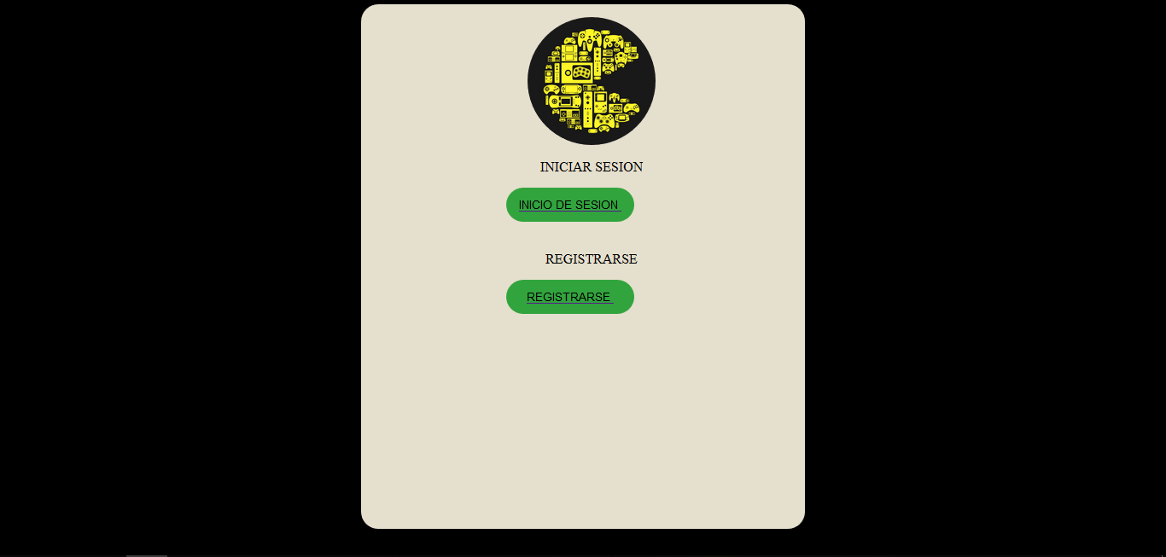
Pagina principal

Slide 3
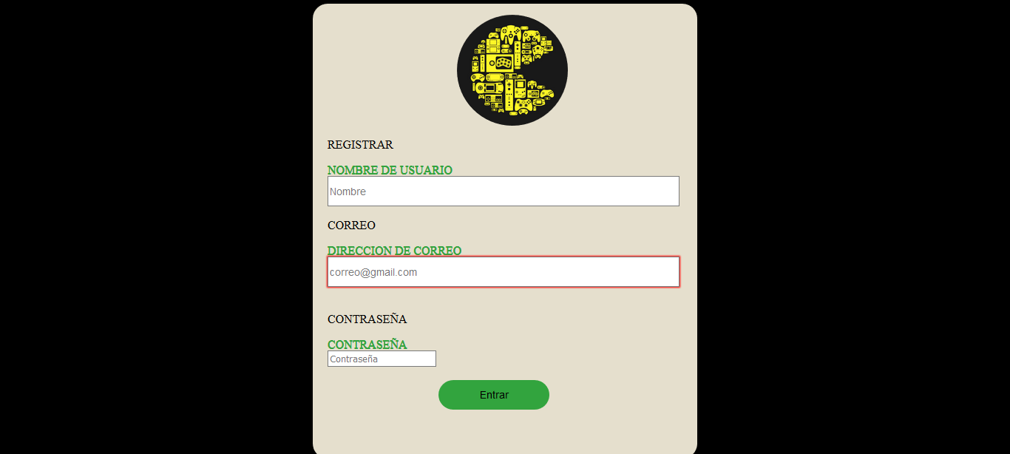
registro

Slide 4
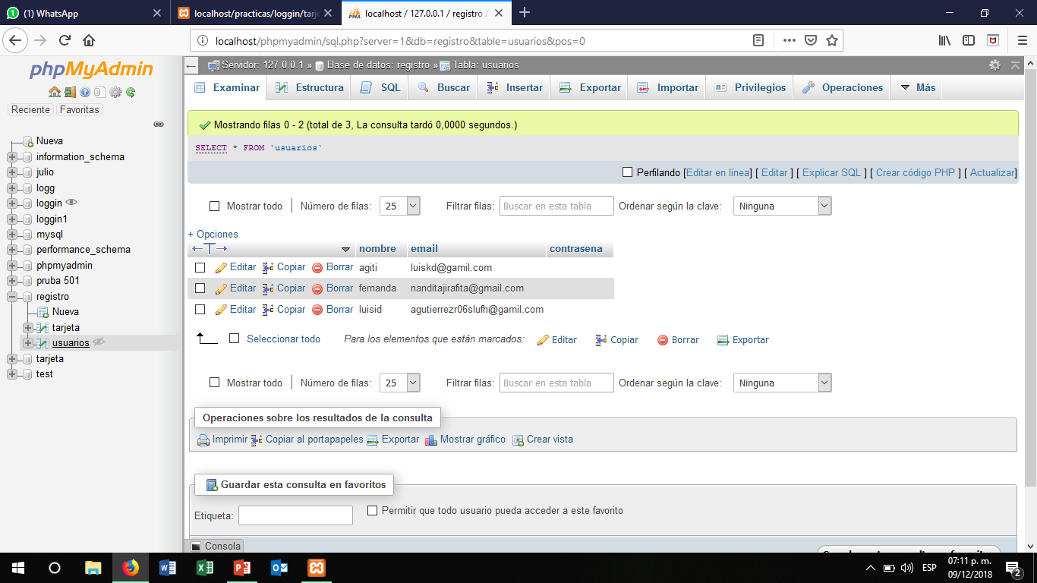
Base de datos registro

Slide 5

Inicio de sesion

Slide 6
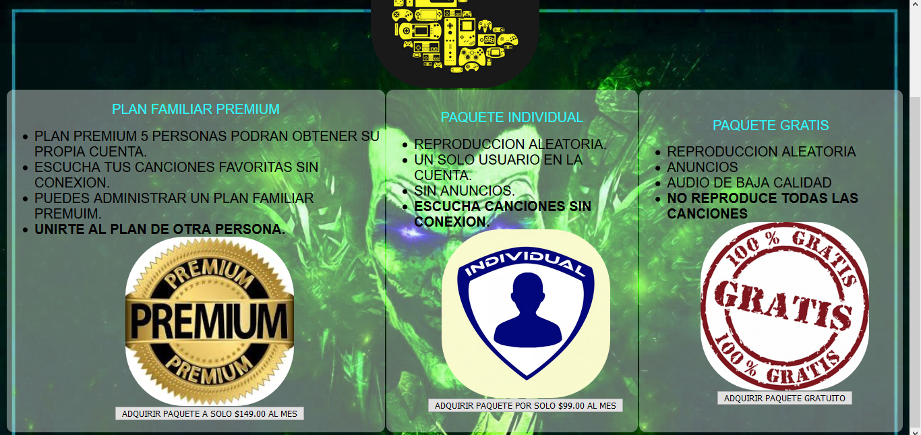
paquetes

Slide 7
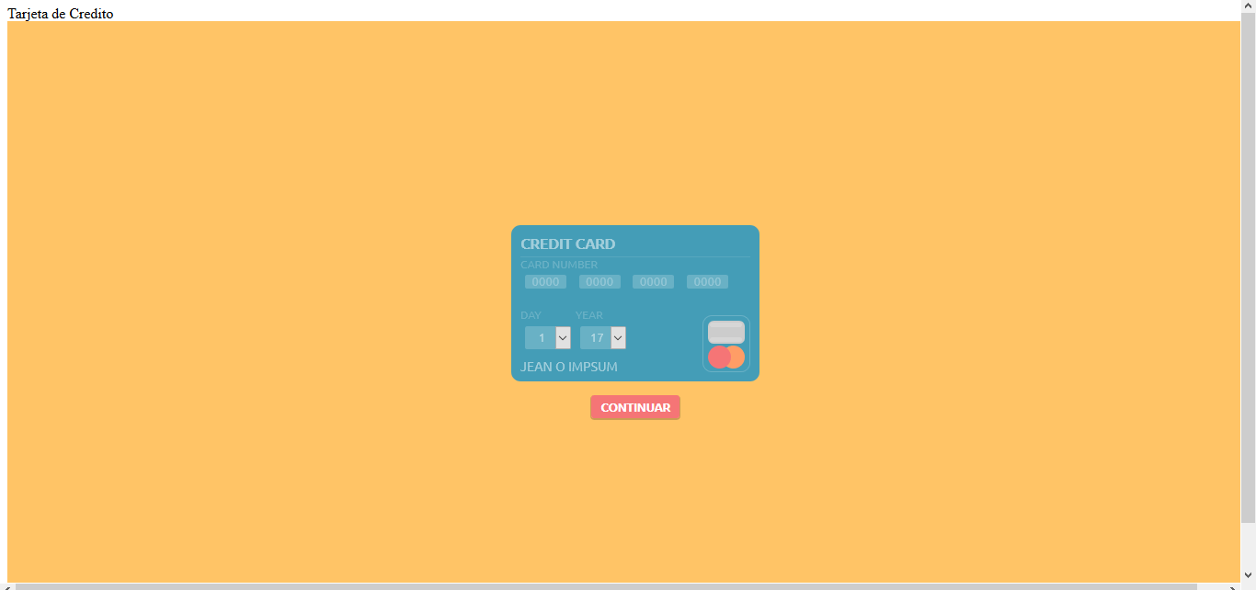
tarjeta

Slide 8
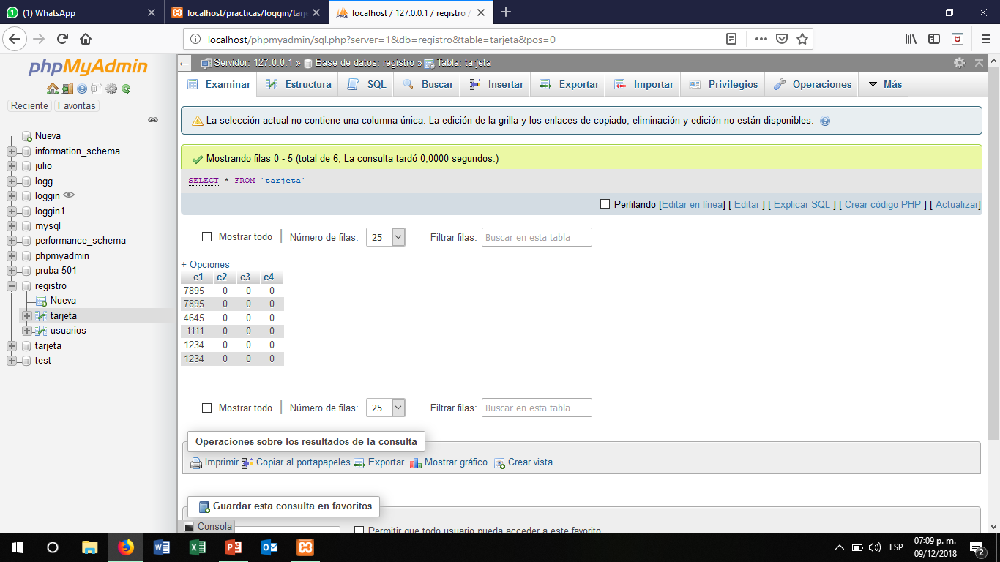
Base de datos tarjeta

